Slide 1
RANCANG BANGUN APLIKASI PENILAIAN ESAI SINGKAT BERBAHASA INDONESIA DAN INGGRIS MENGGUNAKAN METODE TEST-DRIVEN DEVELOPMENT
Oleh:
Pembimbing 1:
Pembimbing 2:
Geizka Rozilia Ruicosta
Ilham Firman Ashari, S.Kom., M.T
Mugi Praseptiawan S.T., M.Kom

Slide 2
Latar Belakang
Populasi anak dengan umur 0 s/d 4 tahun dan anak dengan umur 5 s/d 9 tahun berjumlah total 44 Juta jiwa, yaitu 15.71% dari total populasi penduduk di Indonesia (per tahun 2021).
Semakin banyak esai yang harus dikoreksi pengajar, kualitas penilaian akan menurun dan tidak lagi objektif (bias).
Perlu aplikasi penilaian otomatis untuk efisiensi penilaian esai ini.
Aplikasi akan berbentuk website agar dapat diakses dimana saja tanpa batasan perangkat.
Aplikasi akan dibangun menggunakan SDLC Test-Driven Development (TDD) karena terbukti menghasilkan perangkat lunak tanpa bug / error.
Pengujian menggunakan System Usability Scale dan Black Box.

Slide 3
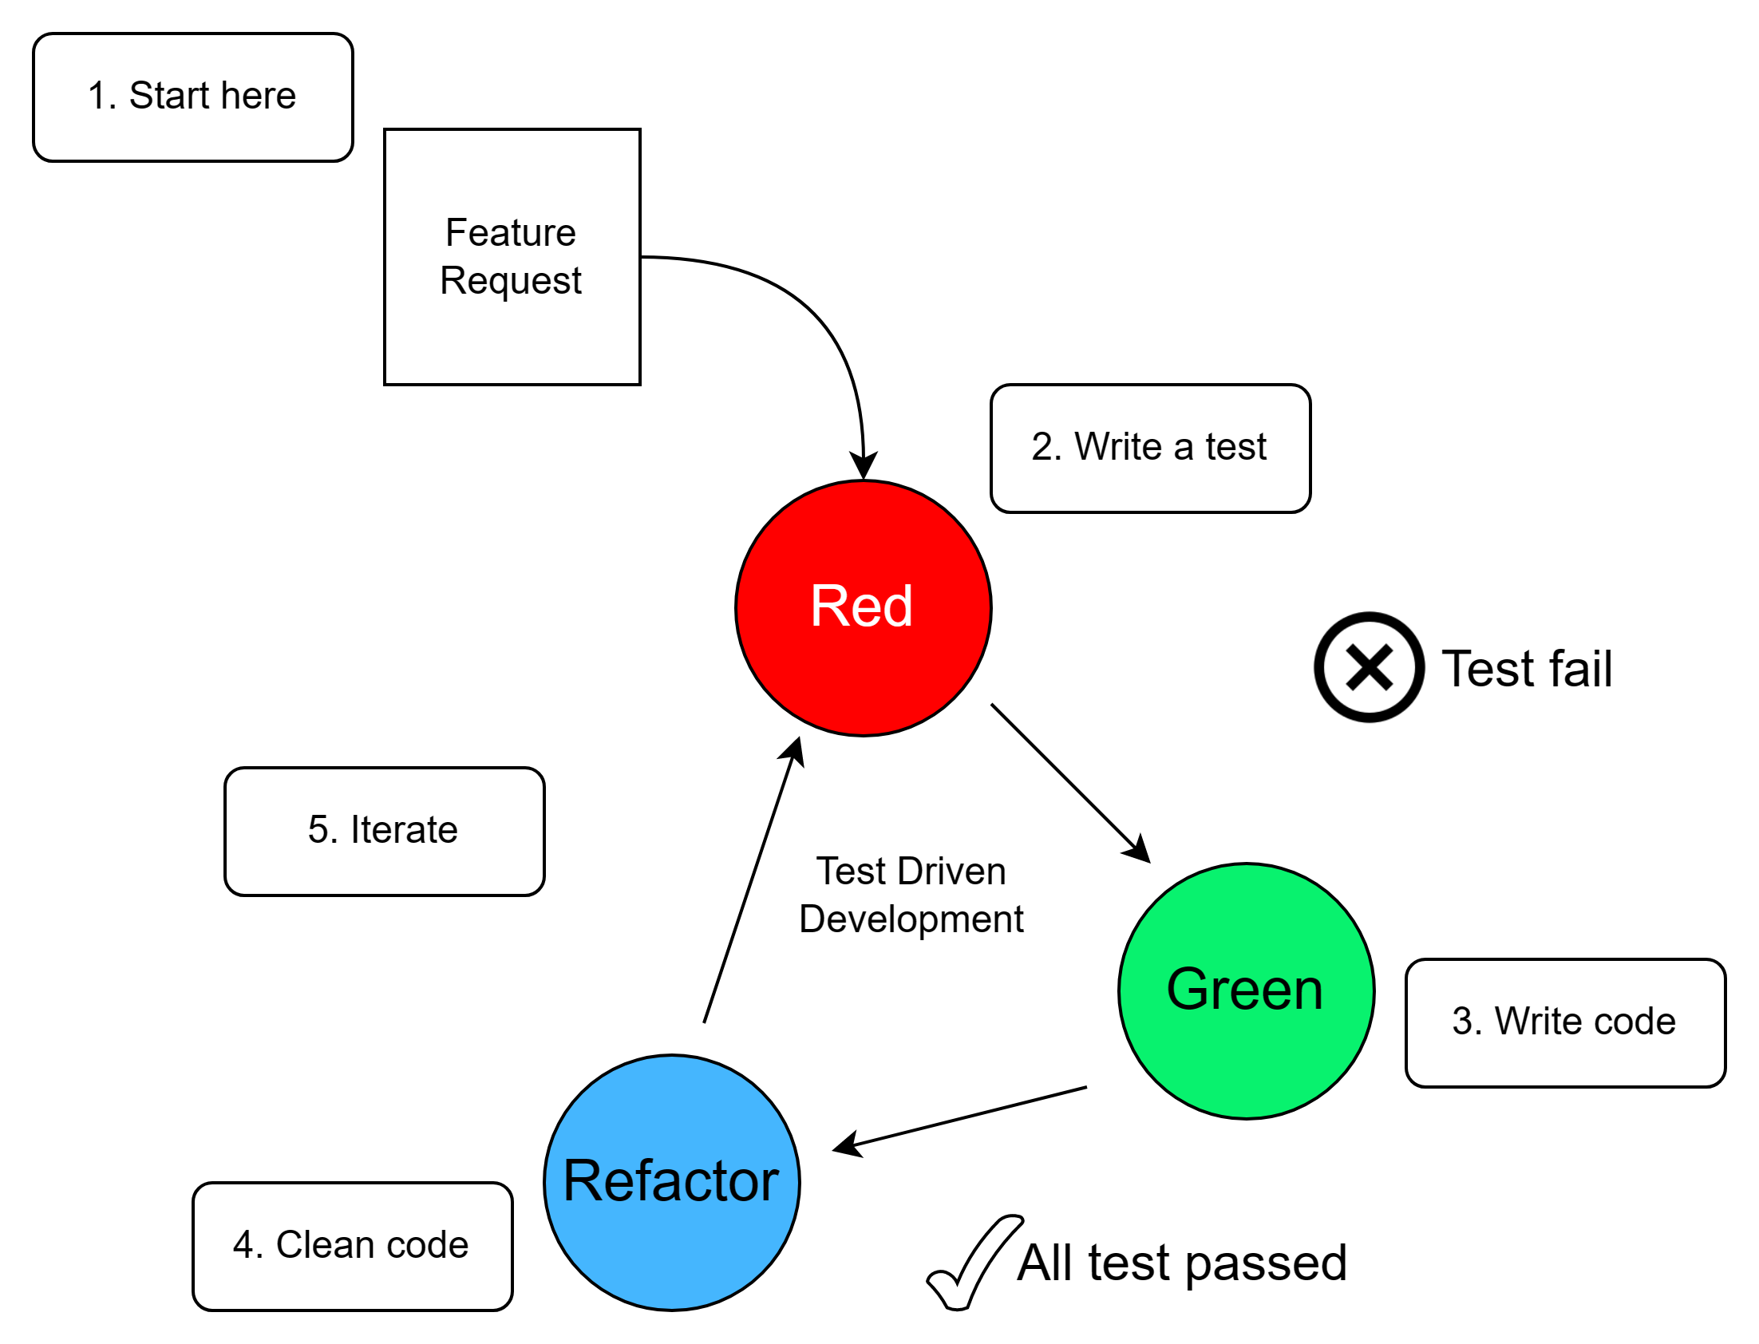
Test-driven development

Slide 4
Aplikasi yang akan dibangun
Aplikasi penilai esai otomatis dengan fitur utama
Penilaian tunggal
Penilaian masal (jamak)
Penilaian menggunakan Bahasa
Inggris
Indonesia
Dan fitur lainnya
Melihat perbandingan jawaban
Melihat bobot nilai jawaban

Slide 5
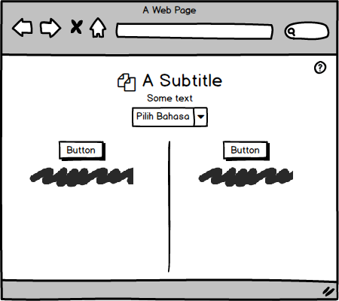
Home screen

Slide 6
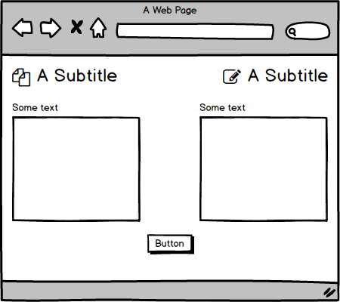
Penilaian tunggal

Slide 7
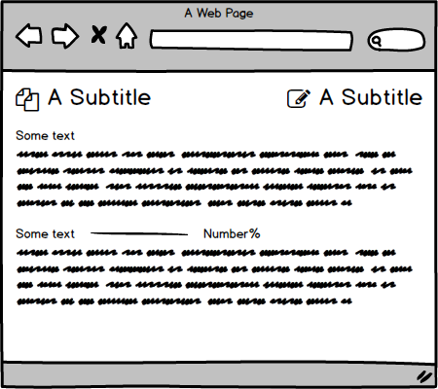
Hasil Penilaian tunggal

Slide 8
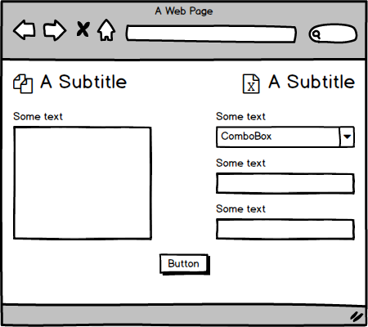
Penilaian Masal

Slide 9
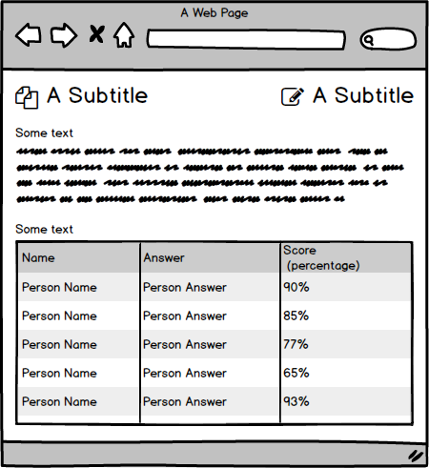
Hasil Penilaian Masal

Slide 10
Terima kasih

Slide 11
Slide tambahan

Slide 12
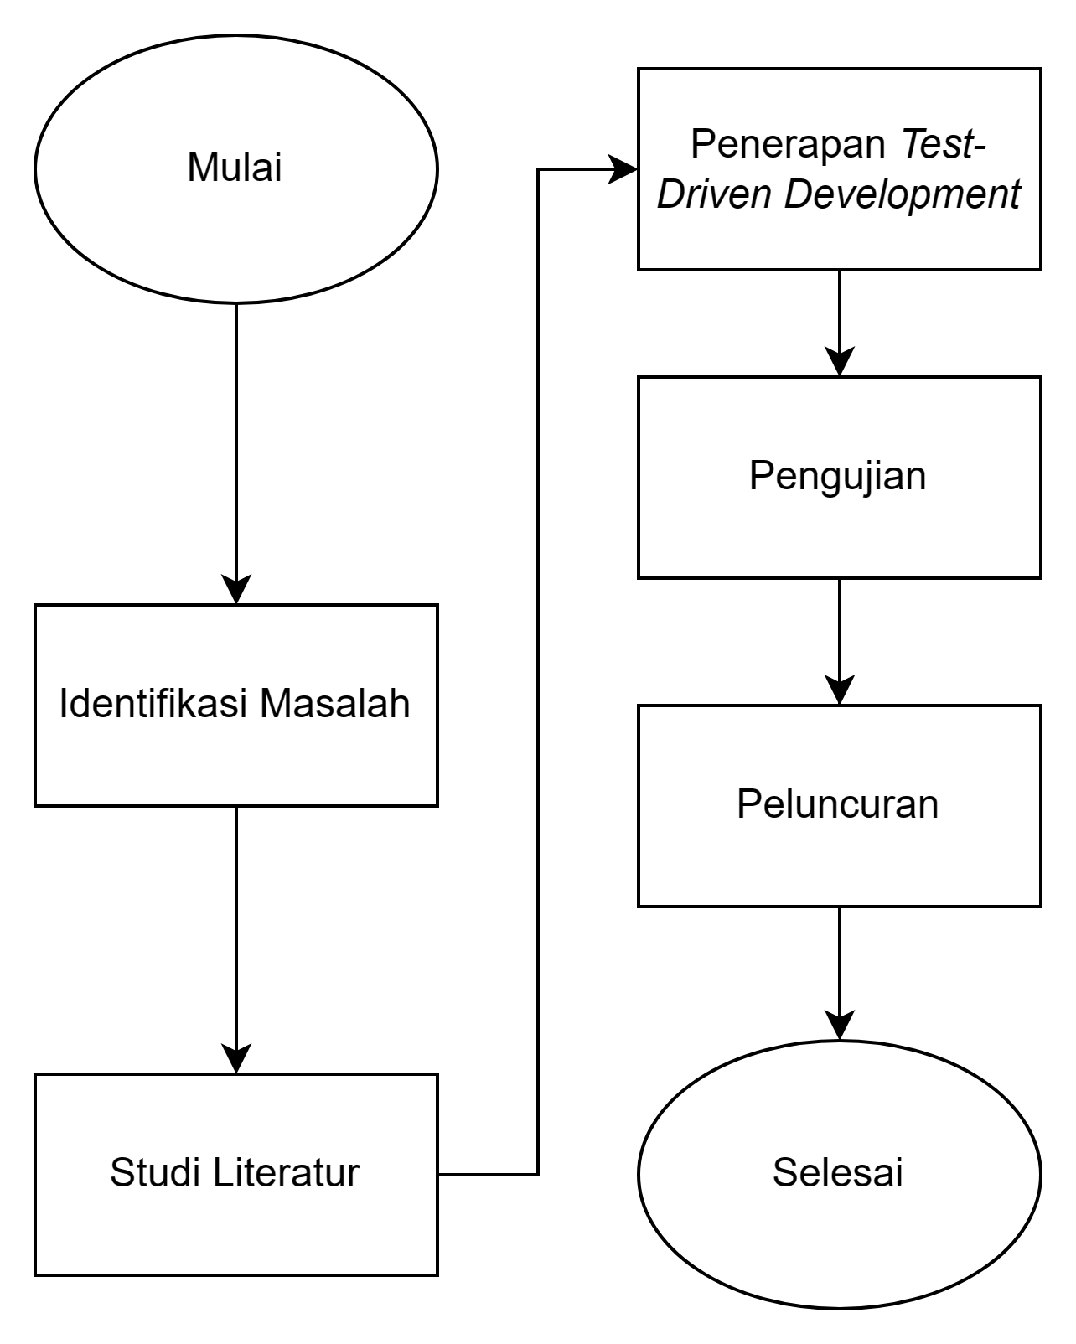
Alur Penelitian

Slide 13
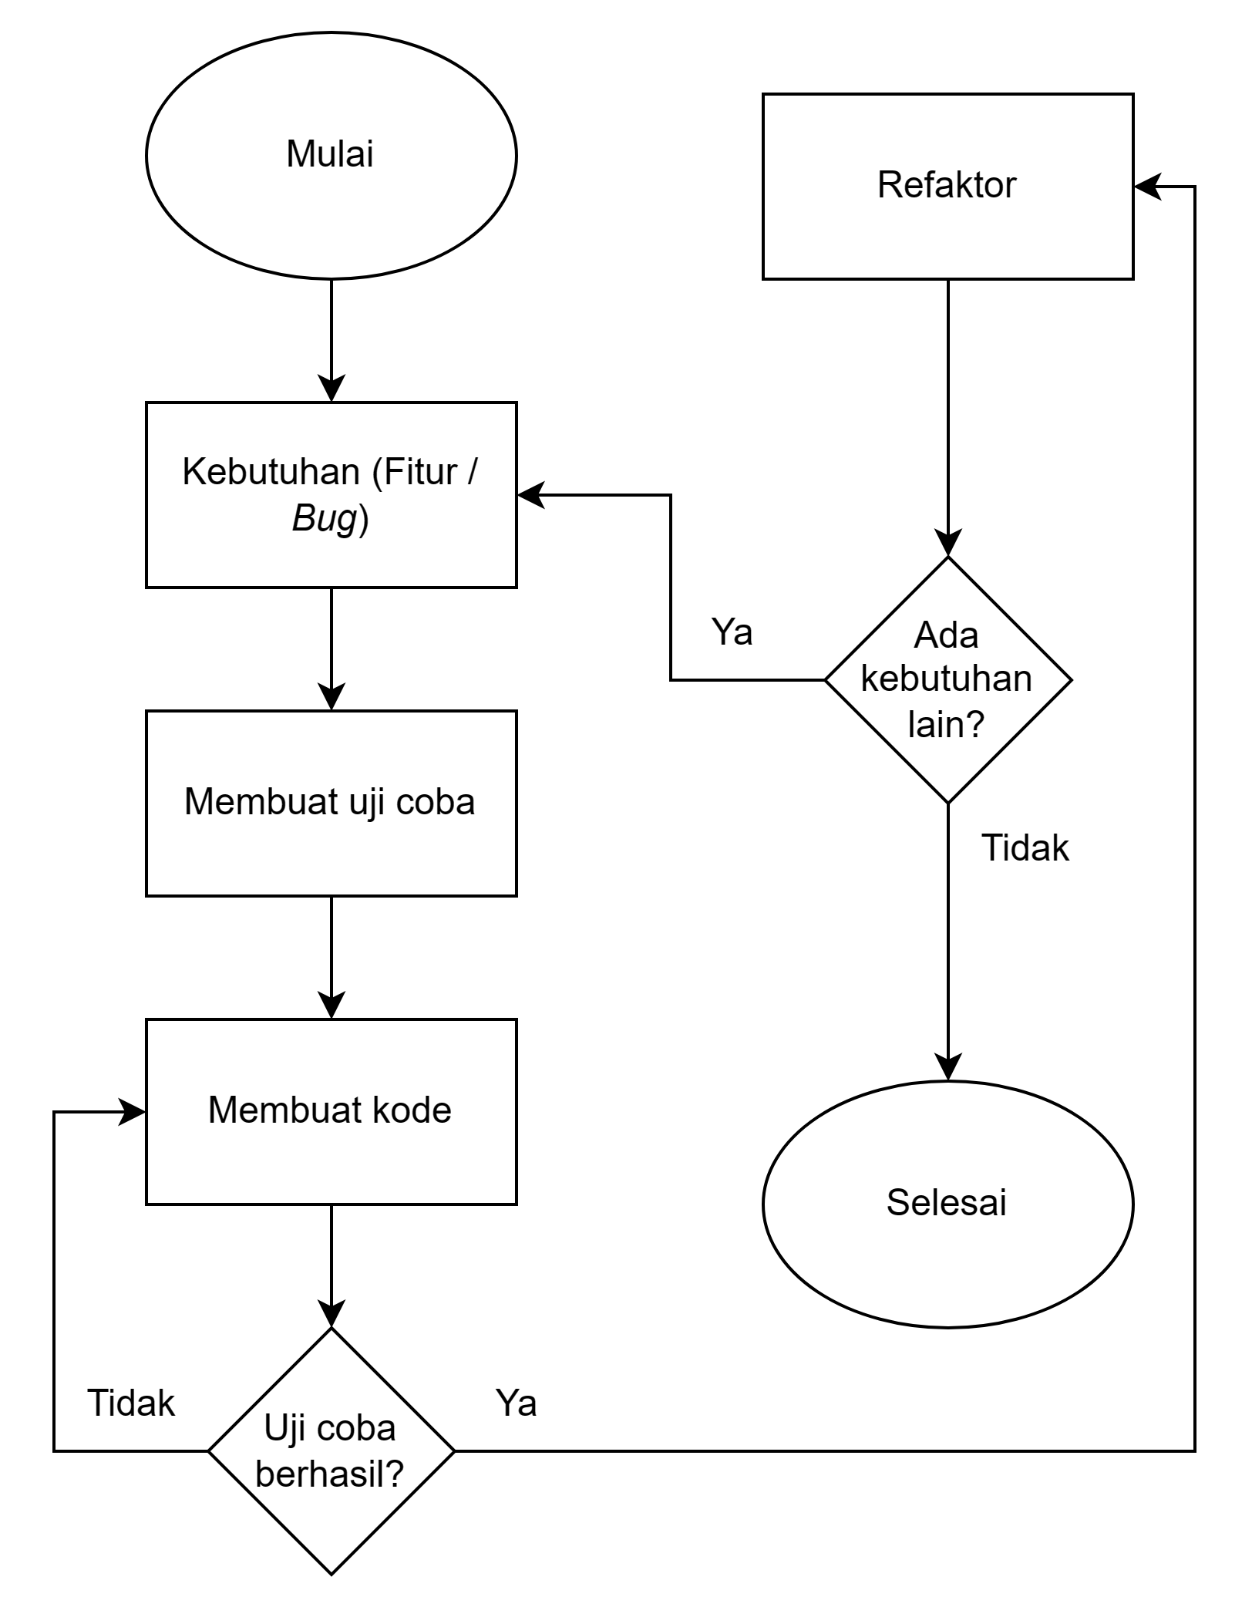
TDD

Slide 14
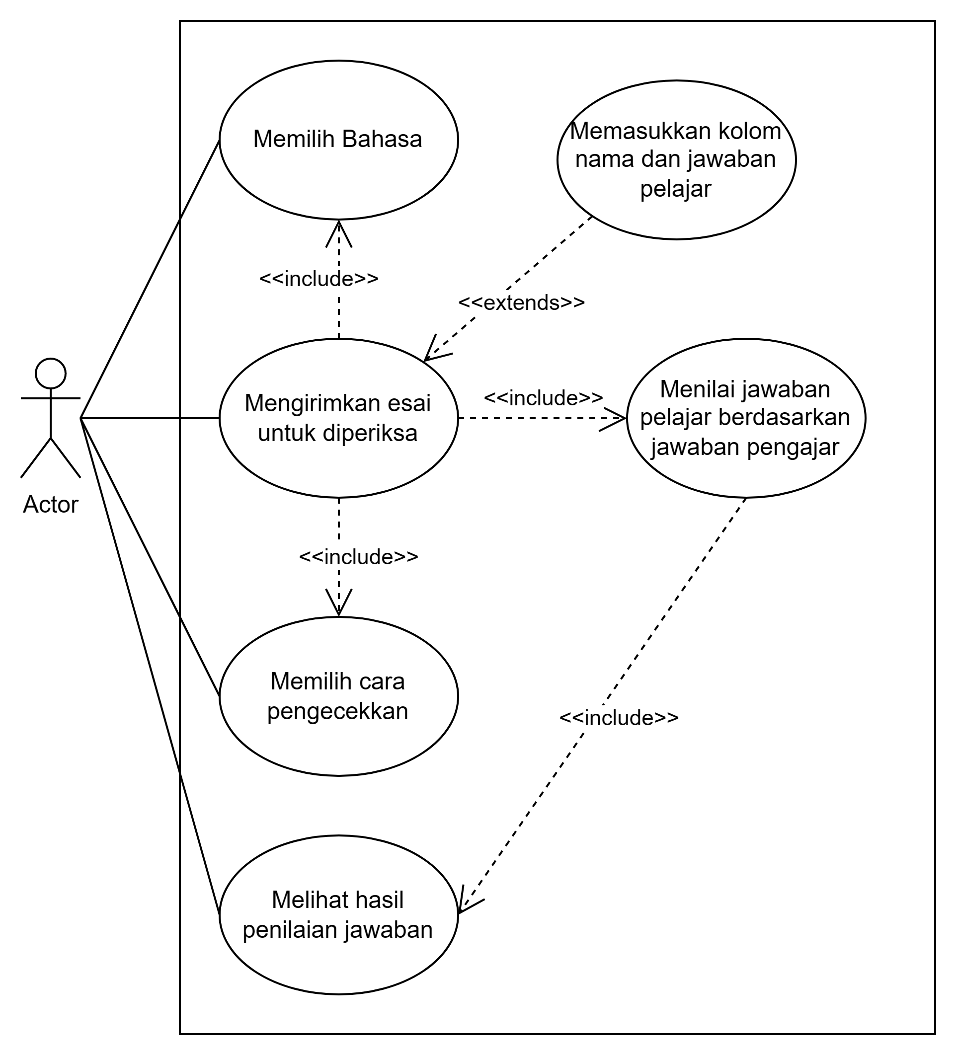
Use case diagram

Slide 15
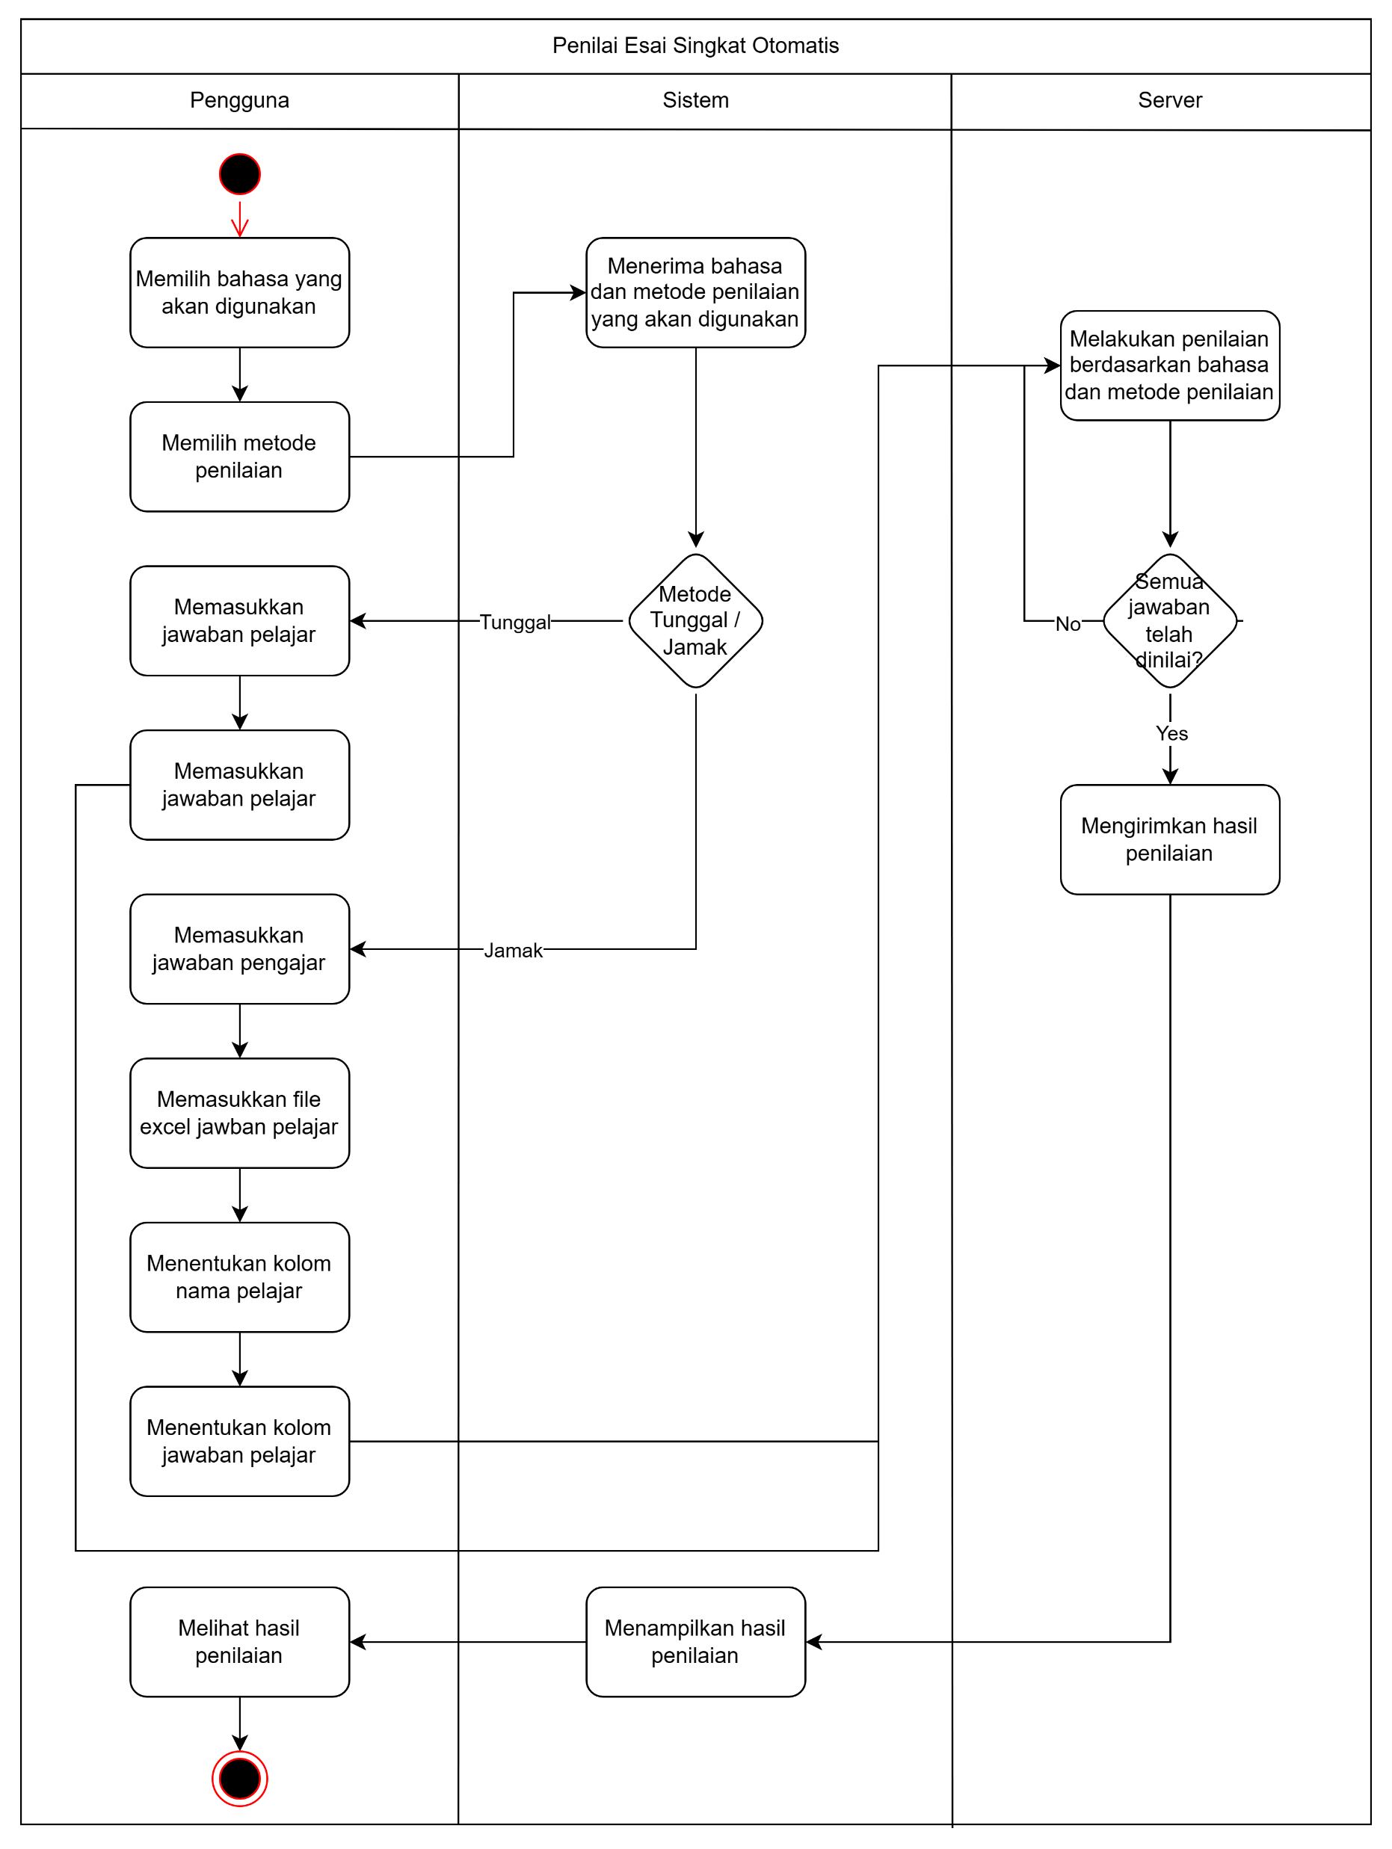
Activity diagram

Slide 17
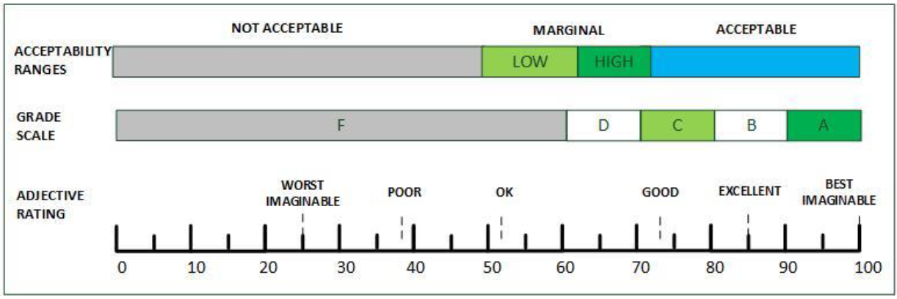
System usability scale
Skor SUS | Nilai | Sifat Nilai
>80.3 | A | Sangat Baik
74 – 80.3 | B | Baik
68 - 74 | C | Oke
51 – 68 | D | Buruk
<51 | F | Sangat Buruk

Slide 18
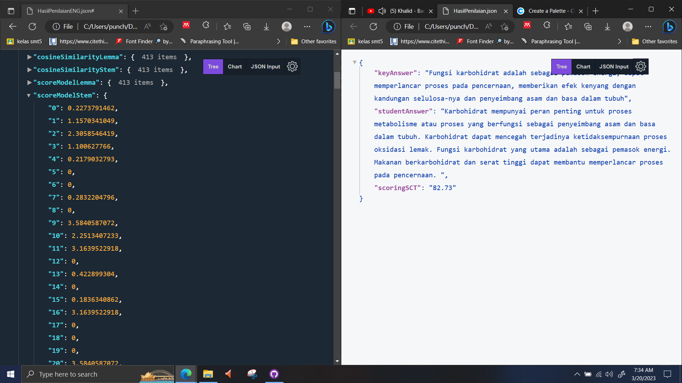
Model

